Slide 1
Proje Takip Sistemi
Metehan ATEŞ - 170421035
Eyüp Ensari KARAKUŞ - 170421039
Emirhan ÇINAR - 171419002
Danışman: Doç. Dr. Önder DEMİR

Slide 2
Projenin Amacı
Proje süreçlerini merkezi bir platformda toplamak
Görev atamaları ve takiplerini kolaylaştırmak
Proje durumlarını gerçek zamanlı izlemek
Kullanıcı bazlı yetkilendirme sağlamak

Slide 3





Kullanılan Teknolojİler

Slide 4
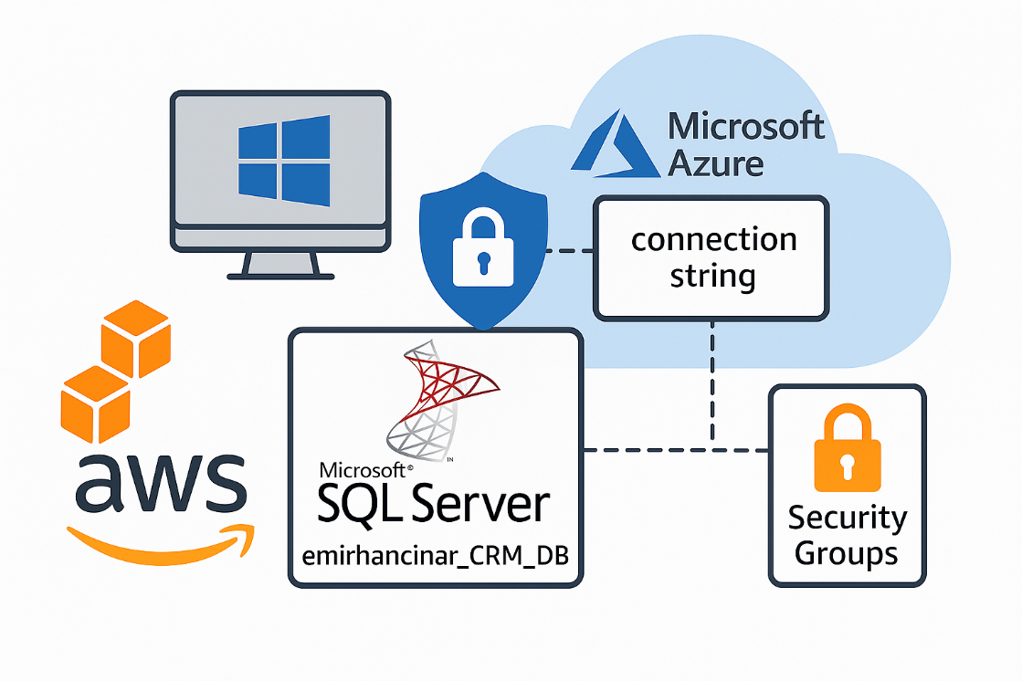
Sistem Tasarımı ve Mimarisi

Slide 5
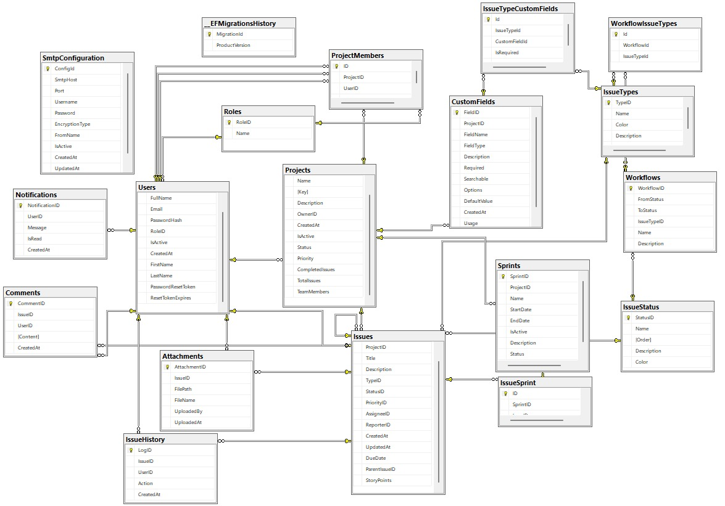
Veritabanı Yapısı

Slide 6
Back-end tasarımı
Controller
DTO
Model
Entity

Slide 7
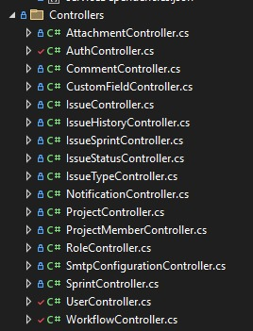
Controller

Slide 8
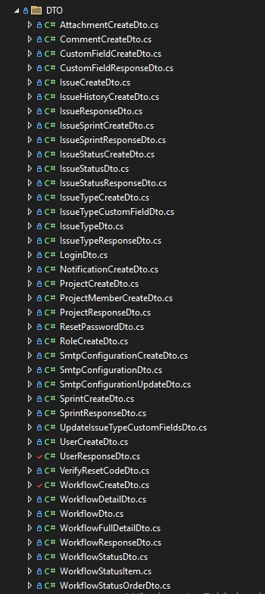
DTO

Slide 9
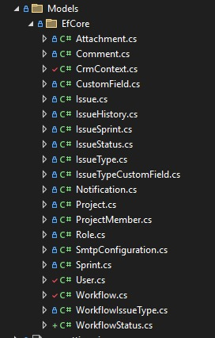
Model

Slide 10
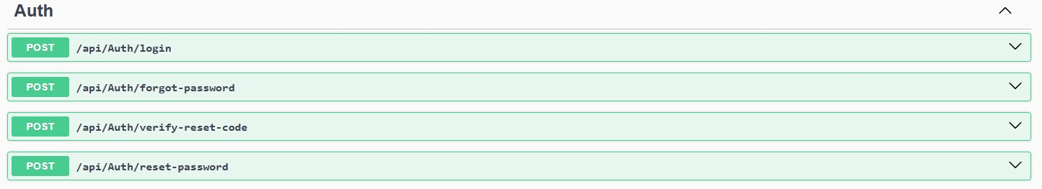
AUTHENTICATION
Özellikler:
Auth Modülü: Kullanıcı giriş, şifre sıfırlama gibi işlemleri yönetir.
API Endpoint'leri: Swagger sayesinde POST, GET gibi HTTP isteklerini kolayca test edebilirsiniz.
Güvenlik: JWT veya OAuth2 gibi kimlik doğrulama yöntemleri entegre edilebilir.

Slide 11
Front-end tasarımı
React.js: Bileşen tabanlı yapı sayesinde sayfalar modüler olarak geliştirildi.
Axios: API ile veri alışverişi için kullanıldı.
React Router: Sayfalar arası geçiş (Routing) sağlandı.

Slide 12
Frontend Framework
React 18 - Modern React hooks ve functional components
JSX - Component syntax
Authentication - Context API - Global auth state
Error Boundaries - Component-level error catching
Try-catch blocks - Service-level error handling
Data Storage
LocalStorage - Client-side data persistence
Mock Services - Development data simulation
State Management
React Hooks - Modern state management
State Management & Data
Routing
React Router v6 - Single Page Application routing
useNavigate hook - Programmatic navigation
UI Kütüphanesi
Material-UI (MUI) v5/v6 - Professional component library
Grid v2 - Modern responsive layout system

Slide 13
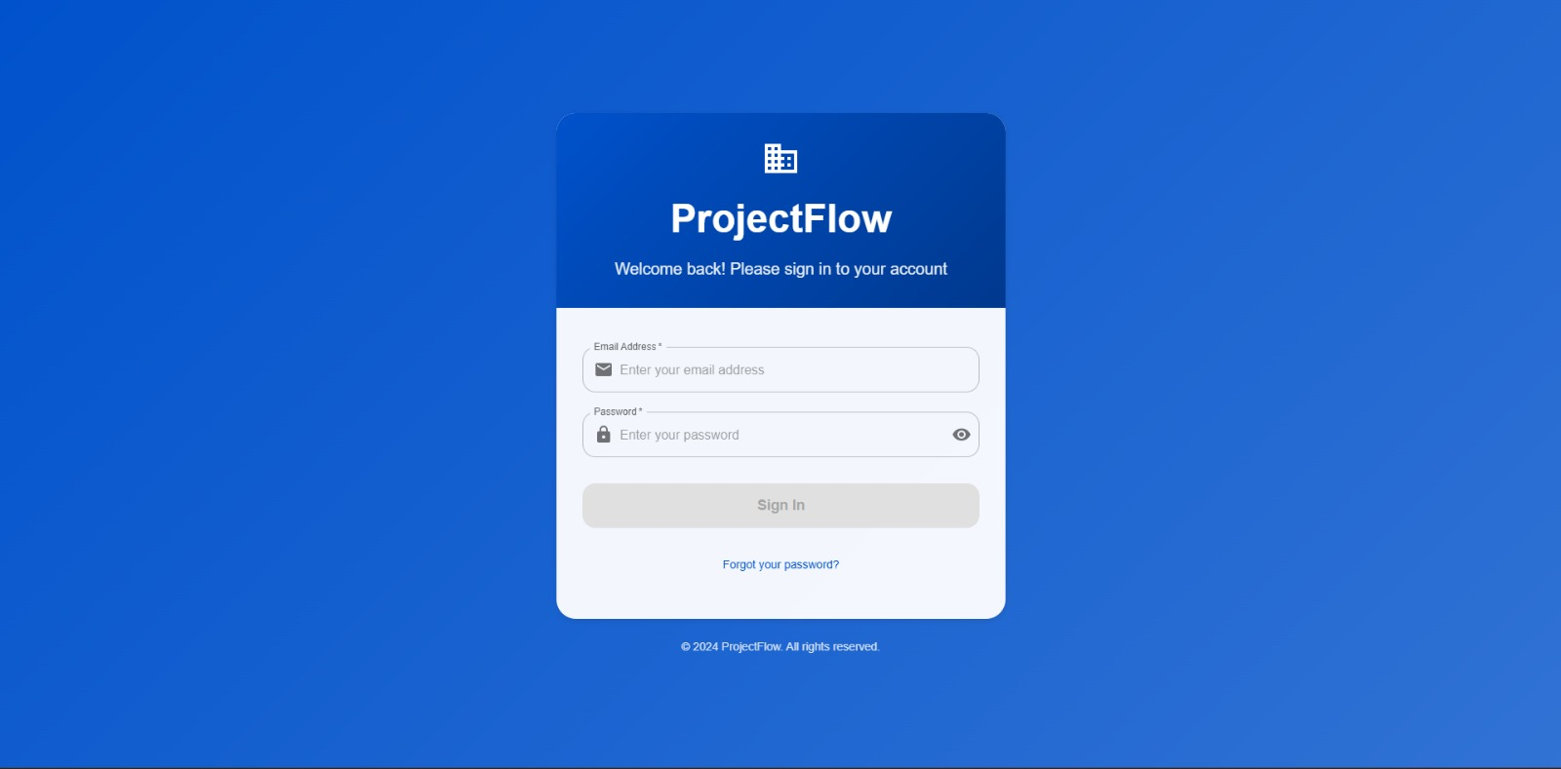
Giriş ekranı

Slide 14
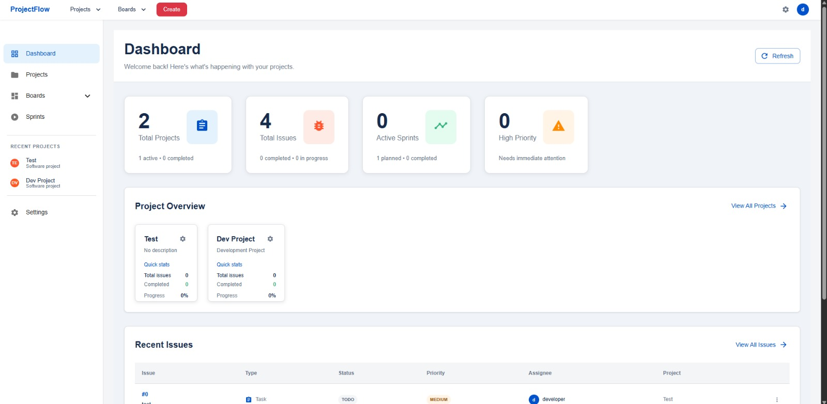
Dashboard EKRANI

Slide 15
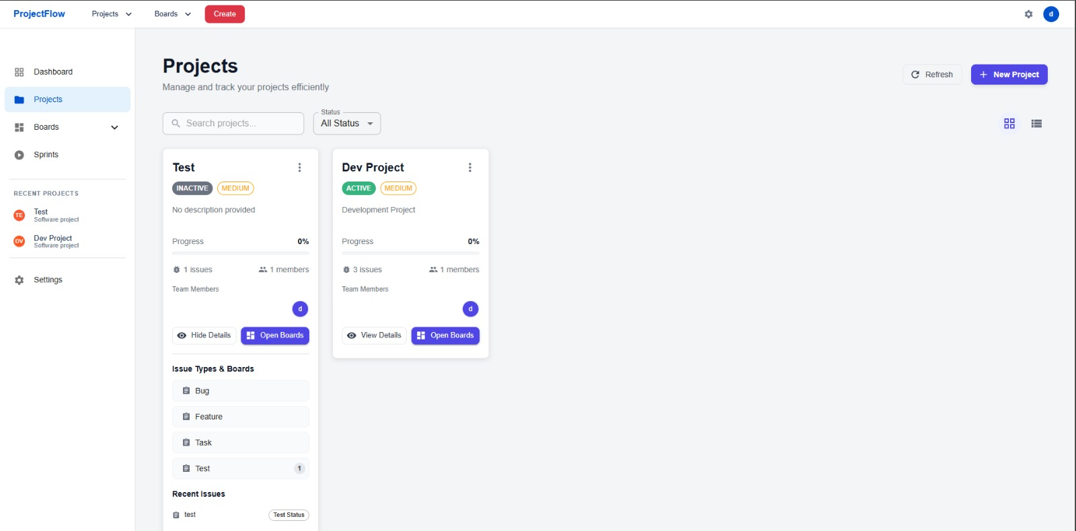
Project EKRANI

Slide 16
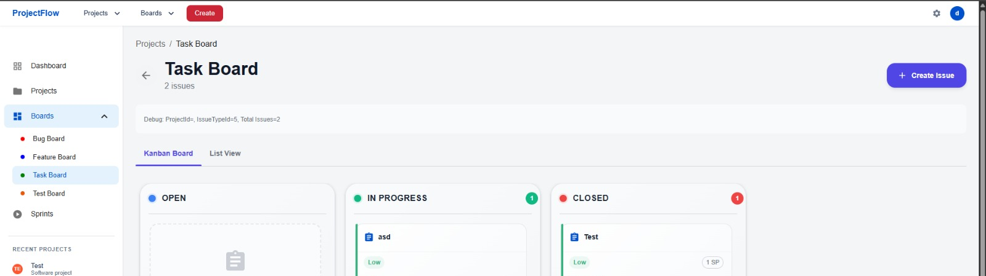
BOARD YAPISI
Kanban ve Liste Görünümü: Görevleri görselleştirme ve yönetme seçenekleri.
Sürükle-Bırak Desteği: Workflow geçişlerini kolaylaştırır.
Dinamik Formlar: Özel alanlarla özelleştirilebilir görev detayları.
Gerçek Zamanlı Güncellemeler: API ile senkronize veri yönetimi.

Slide 17
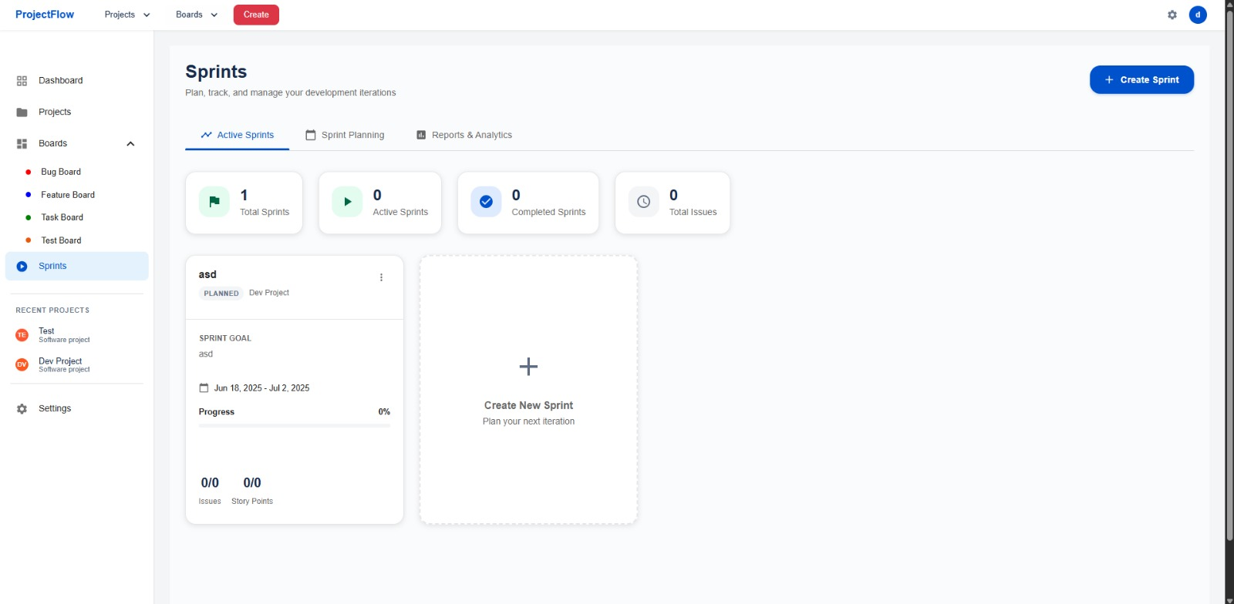
SPRINTS

Slide 18
ADMIN PANEL
İstatistikler
Kullanıcı, proje, iş akışı, özel alanlar ve durumlarla ilgili istatistikler.
Grafikler
Görevlerin durumlarına göre dağılımını gösteren pasta grafik.
Hızlı İşlemler
Yeni görev türü oluşturma, iş akışı yönetimi, kullanıcı ekleme ve sistem ayarlarını yapılandırma gibi işlemler.
Son Aktiviteler
Yeni görevler, güncellemeler ve projelerle ilgili son hareketlerin listesi.

Slide 19
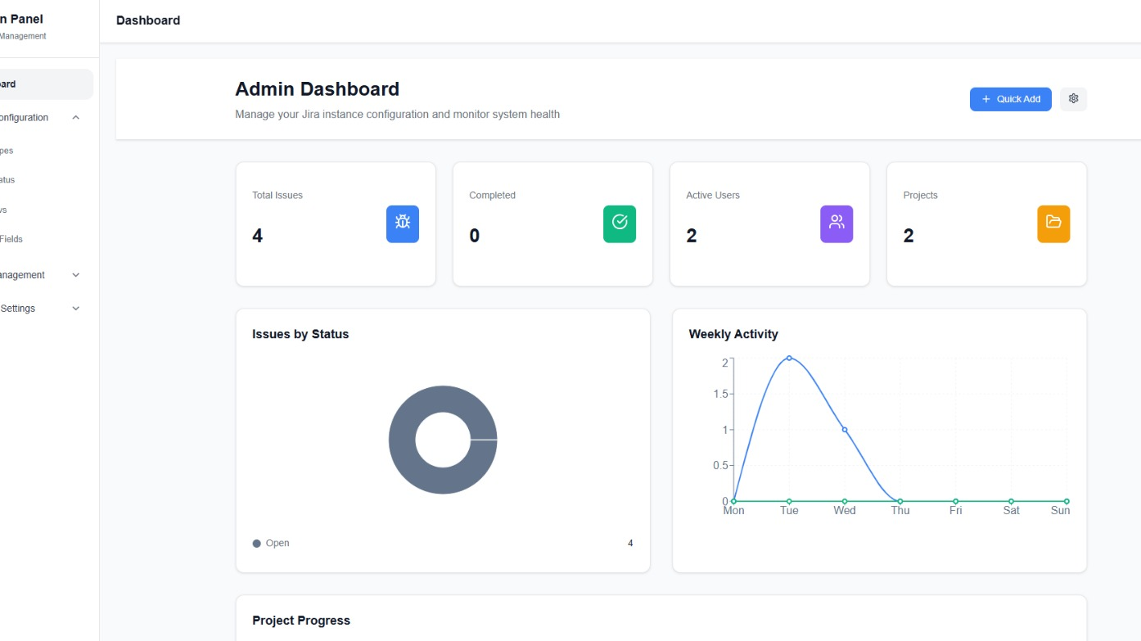

Slide 20
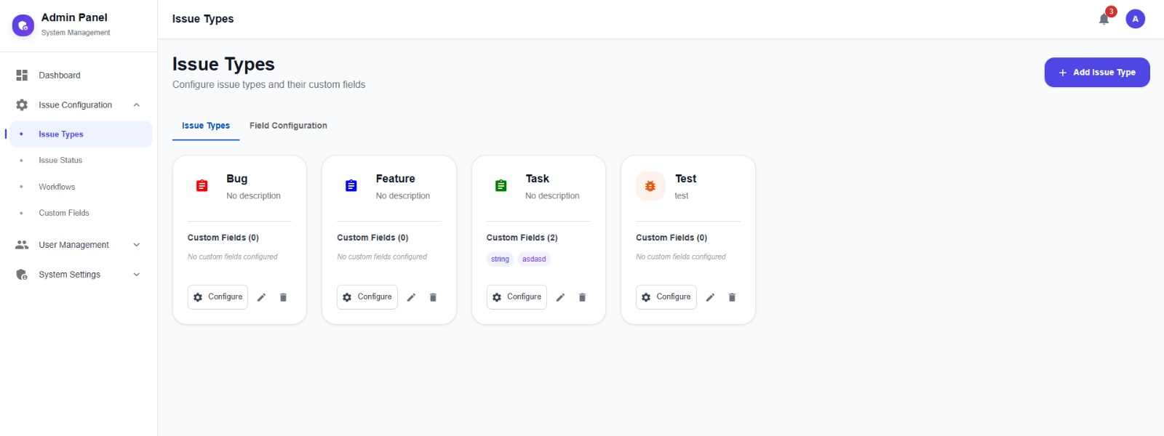
Issue type

Slide 21
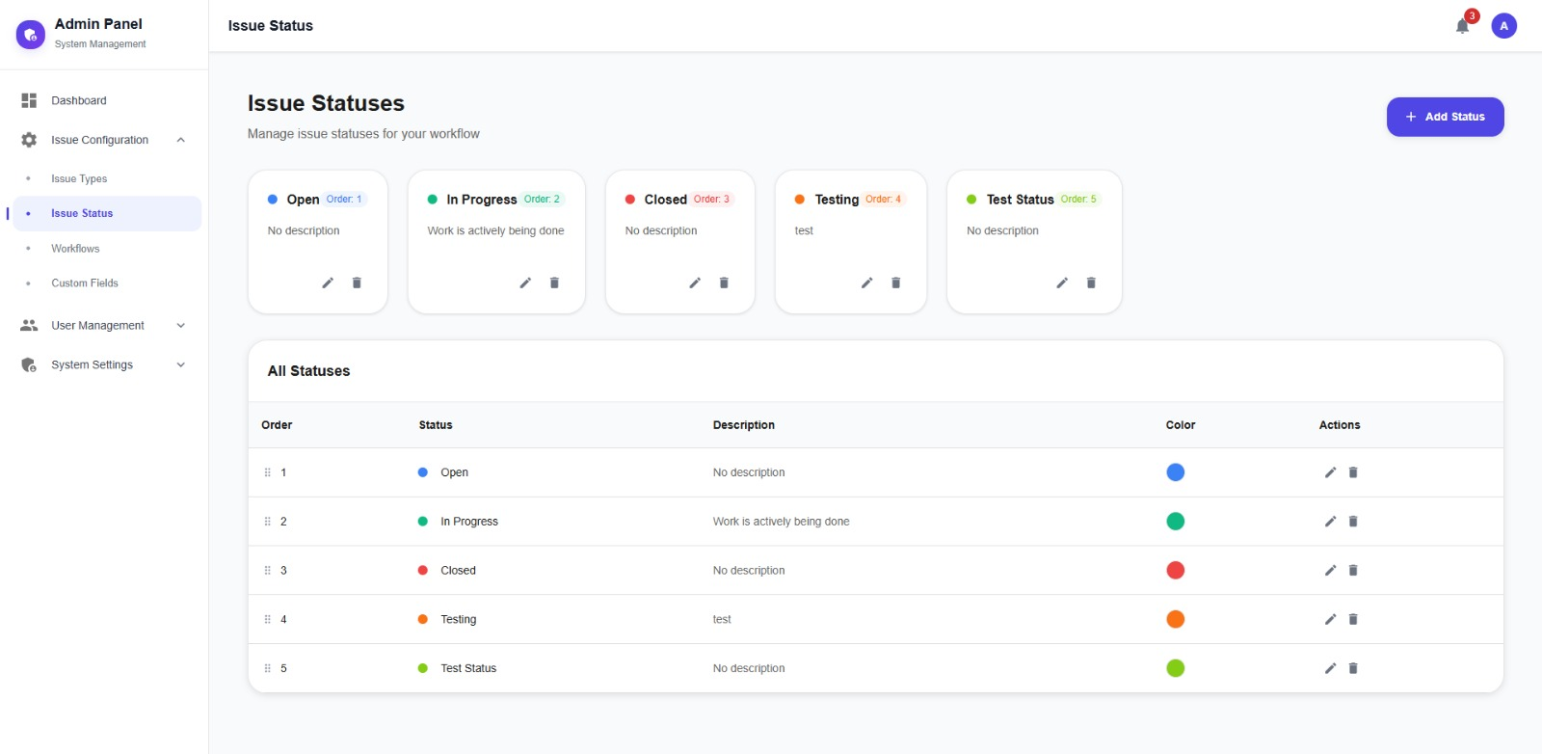
ISSUE STATUSES

Slide 22
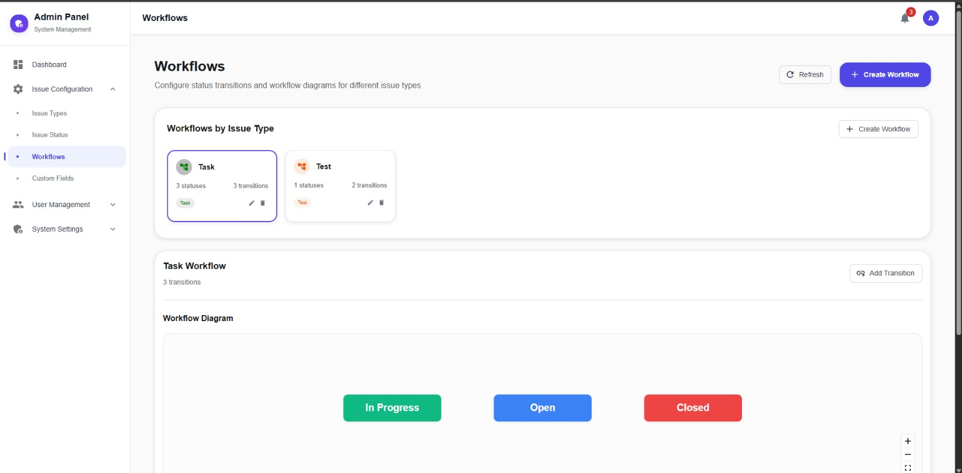
WORKFLOWS

Slide 23
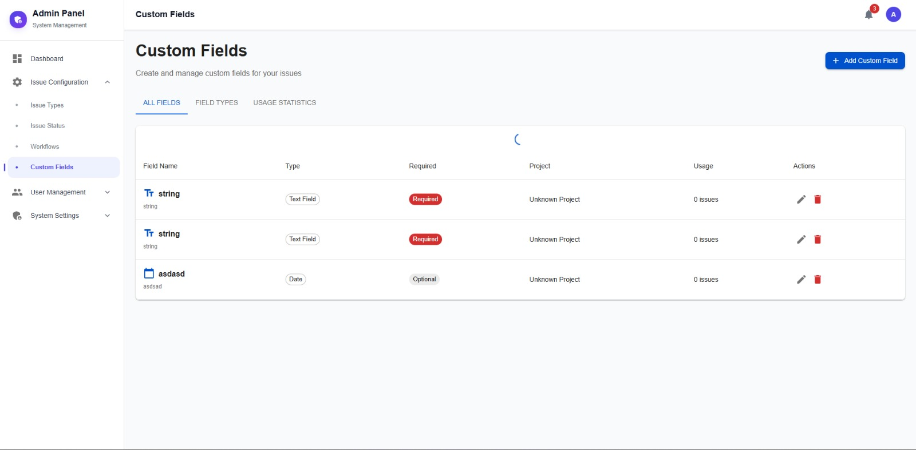
Custom fıelds

Slide 24
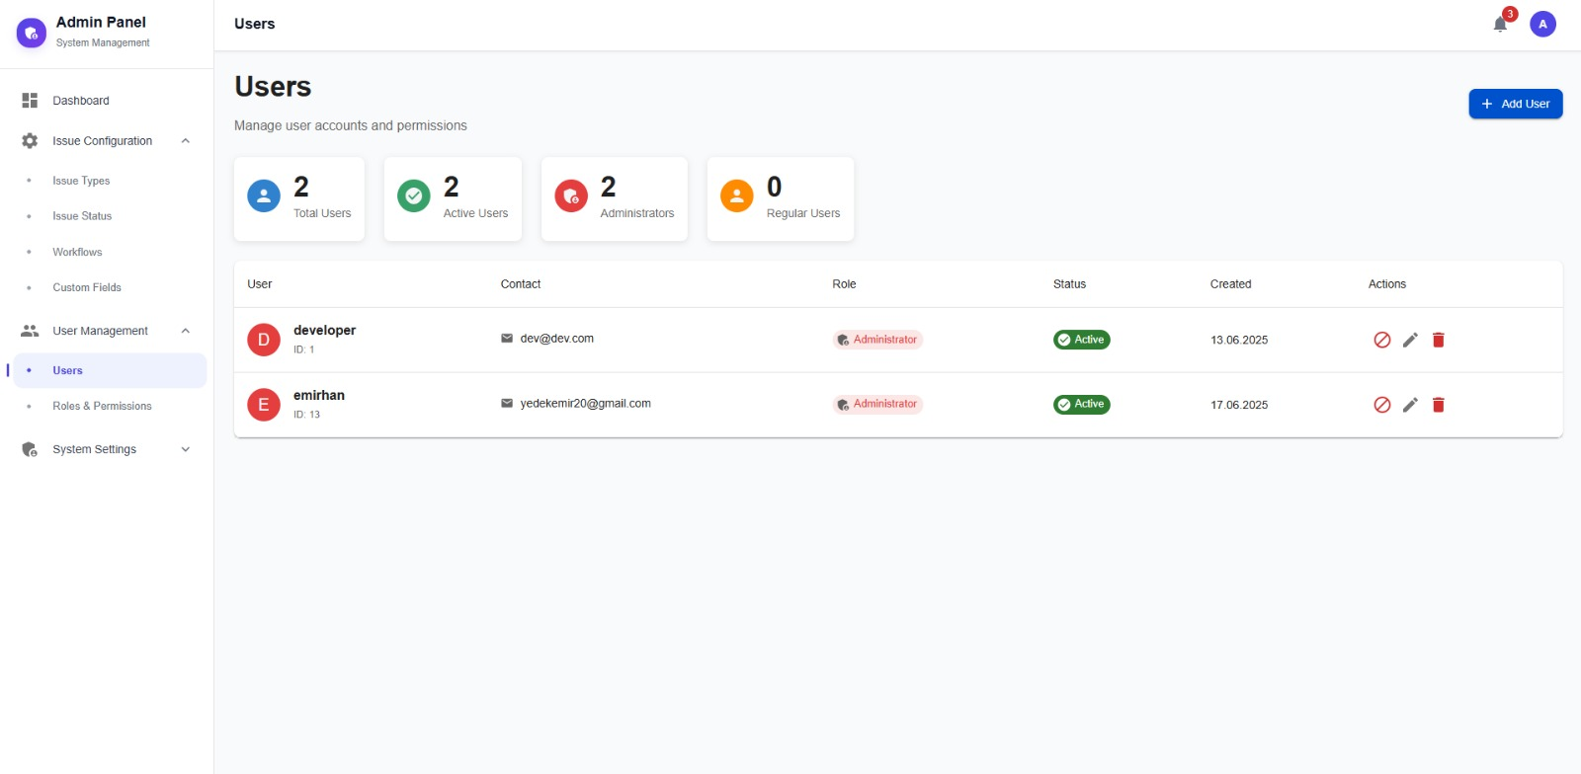
Kullanıcı bazlı yetkilendirme sağlamak

Slide 25
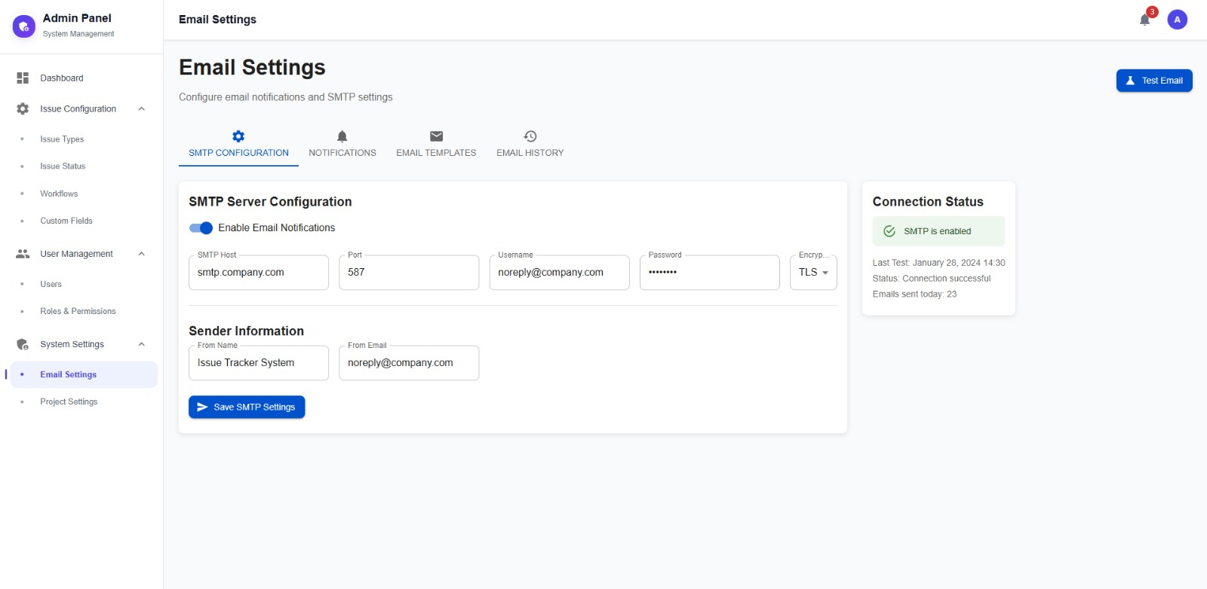
Emaıl settıngs

Slide 26
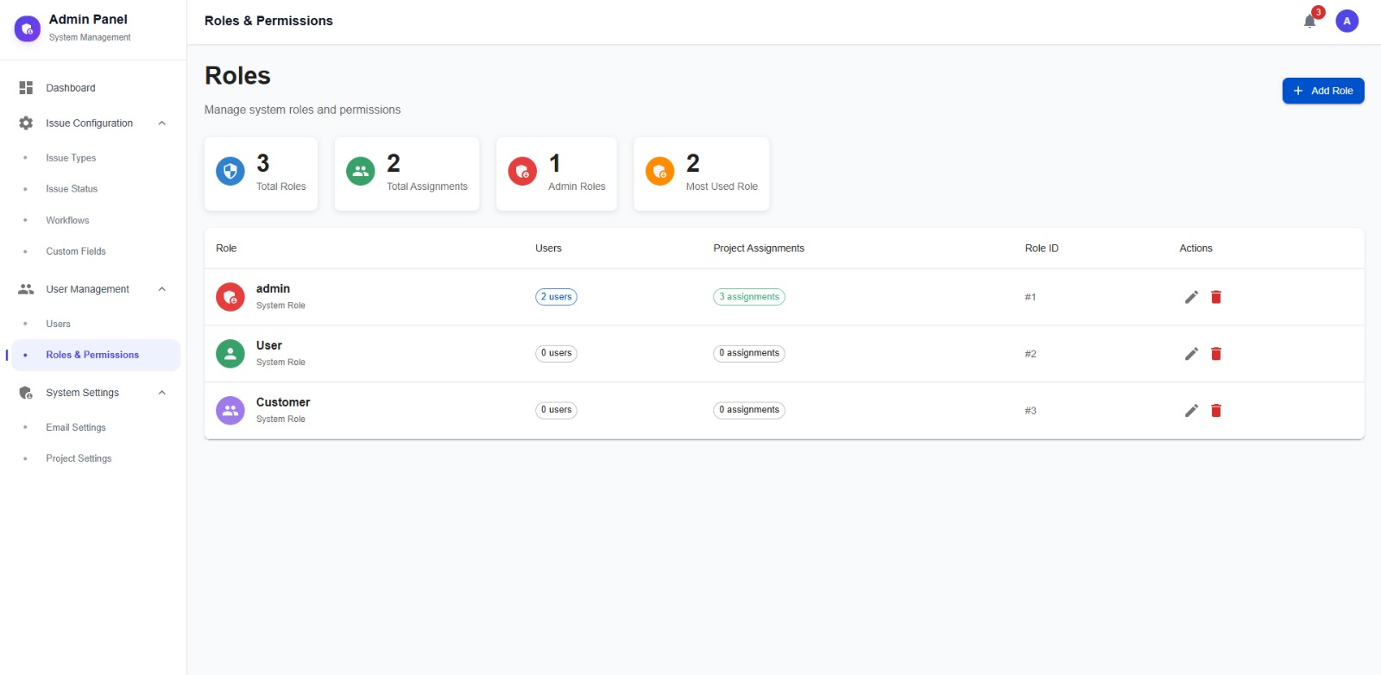
role

Slide 27
demonstratıon

Slide 28
Dinlediğiniz için teşekkür ederiz

